Slide 1
MODUŁ BIOMECHANIKA CHODU
Jednostka dydaktyczna C: Jak oceniać chód?
C.2 Jakie istnieją skale kliniczne do oceny sprawności chodu??

Slide 2
C.2 JAKIE ISTNIEJĄ SKALE KLINICZNE DO OCENY SPRAWNOŚCI CHODU?
INDEX
Definicja skali oceniania
Cechy charakterystyczne dla walidacji
Test mobilności Tinetti'ego (TMT)
3.1. Analiza statystyczna.
3.2. Pozycje skali.
3.2. Procedura.
4. Test czasu wstawania i chodzenia (TUG)
4.1. Analiza statystyczna.
4.2. Procedura.
5. Test sześciominutowego chodu (6MWT)
5.1. Analiza statystyczna...
5.2. Procedura.

Slide 3
C.2 JAKIE ISTNIEJĄ SKALE KLINICZNE DO OCENY SPRAWNOŚCI CHODU?
INDEX
Wisconsin Gait Scale (WGS)
6.1. Analiza statystyczna.
6.2. Elementy skali.
6.3. Procedura.
7. Dynamiczna skala chodu Parkinsona (DYPAGS)
7.1. Analiza statystyczna.
7.2. Elementy skali.
7.3. Procedura.
8. Narzędzie do oceny i interwencji chodu (GAIT)
8.1. Analiza statystyczna.
8.2. Elementy skali.
8.3. Procedura.Bibliografia

Slide 4
C.2 JAKIE ISTNIEJĄ SKALE KLINICZNE DO OCENY SPRAWNOŚCI CHODU?
Definicja skali oceniania

Slide 5
1.DEFINICJA SKALI OCENIANIA
Skala oceniania jest rozumiana jako zbiór kategorii opisanych w celu uzyskania informacji o atrybucie ilościowym lub jakościowym.
Związek między zmiennymi
Zbiór aksjomatów /Model
Wartości
Związek między zmiennymi

Slide 6
1.DEFINICJA SKALI OCENIANIA
Co osiągnięto dzięki stworzeniu skal ocen:
Ważny postęp społeczno-kulturowy / naukowy.
Aby połączyć kryteria naukowe.
Umiędzynarodowienie kryteriów naukowych.
Dostępność techniczna i ekonomiczna dla naukowców

Slide 7
C.2 JAKIE ISTNIEJĄ SKALE KLINICZNE DO OCENY SPRAWNOŚCI CHODU?
Cechy charakterystyczne dla walidacji

Slide 8
2. CECHY CHARAKTERYSTYCZNE DLA WALIDACJI
SKALA WALIDACJI
POWTARZALNOŚĆ/ ODTWARZLNOŚĆ
WAŻNOŚĆ
UŻYTECZNOŚĆ
ODCZUWALNOŚĆ

Slide 9
2. CECHY CHARAKTERYSTYCZNE DLA WALIDACJI
Table 1. Właściwości powtarzalności/odtwarzalności skali ocen.

Slide 10
2. CECHY CHARAKTERYSTYCZNE DLA WALIDACJI
Tabela 2. Właściwości ważności skali oceny.

Slide 11
2. CECHY CHARAKTERYSTYCZNE DLA WALIDACJI
Tabela 3. Skala oceny wrażliwości na rekwizyty stadistyczne

Slide 12
C.2 JAKIE ISTNIEJĄ SKALE KLINICZNE DO OCENY SPRAWNOŚCI CHODU?
Tinetti Mobility Test (TMT)

Slide 13
3. TINETTI MOBILITY TEST (TMT)
Skala do analizy zaburzeń chodu i równowagi.
Ocenia ryzyko upadku.
Skala stosowana w:
Zdrowej populacji osób dorosłych.
Populacji geriatrycznej.
Populacja z zaburzeniami neurologicznymi.
Udar mózgu.
Choroba Huntingtona (HD).
Choroba Parkinsona (PD).
Ocena wyników:
Wynik w przedziale 19-24 punktów oznacza umiarkowane ryzyko upadków.
Wynik <19 punktów oznacza wysokie ryzyko upadków.

Slide 14
3. TINETTI MOBILITY TEST (TMT)
3.1. Analiza
Wiarygodność w populacji PD
Intra-rater = 0.96
Inter-rater = 0.88
Ważność w populacji z PD
Korelacja prędkości chodzenia = 0,53
Czułość identyfikacji ryzyka upadku = 76%.

Slide 15
3. TINETTI MOBILITY TEST (TMT)
3.2. Skala
OCENA CHODU
Rozpoczęcie chodu
Długość i wysokość kroku
Symetria kroku
Oddzielanie się stóp podczas chodzenia
Ciągłość kroków
Odchylenie ścieżki
Mobilność tułowia
OCENA STANU RÓWNOWAGI
Równowaga w pozycji siedzącej
Zdolność do wstawania
Próba wstania
Równowaga podczas siedzenia
Natychmiastowa równowaga stóp
Równowaga stóp
Próba destabilizacji
Równowaga z zamkniętymi oczami
Miejsce do przewracania o 360º

Slide 16
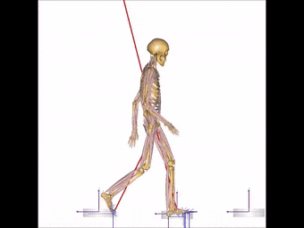
3. TINETTI MOBILITY TEST (TMT)
3.3. Procedura
Osoba badana rozpoczyna próbę w pozycji siedzącej.
Osoba badana wstaje i podąża za wskazaniami równowagi osoby oceniającej.
Osoba badana idzie wzdłuż gładkiego korytarza w swoim zwykłym tempie.
Wraca tą samą drogą i powtarza czynność do momentu, gdy oceniający zatrzyma ocenę.
Ewaluator obserwuje i ocenia.
Rysunek 1. Przykładowy schemat cyklu chodu.

Slide 17
C.2 JAKIE ISTNIEJĄ SKALE KLINICZNE DO OCENY SPRAWNOŚCI CHODU?
Time Up and Go Test (TUG)

Slide 18
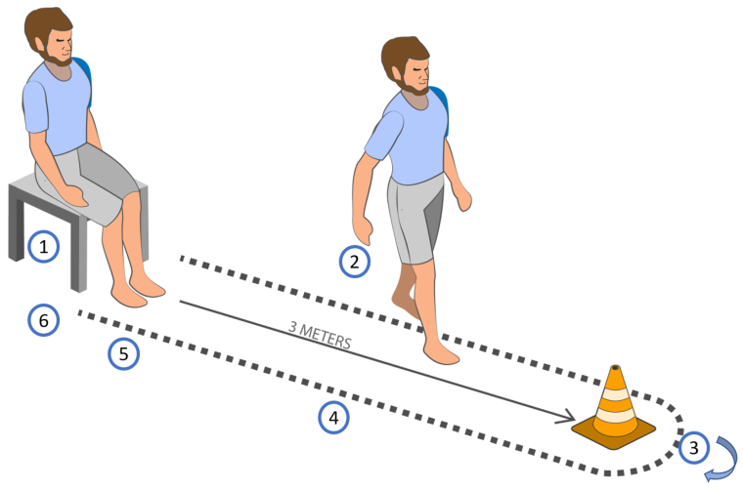
4. TIME UP AND GO TEST (TUG)
Skala do analizy sprawności funkcji kończyn dolnych, mobilności.
Ocenia ryzyko upadku.
Skala stosowana w:
Zdrowej populacji osób starszych.
Populacja z zaburzeniami neurologicznymi.
Udar mózgu.
Choroba Parkinsona (PD)
Ocena czasu:
Wyniki >13,5 sek.
sugerują umiarkowane ryzyko upadku.
Rysunek 2. Schemat podstawowy testu TUG.

Slide 19
4. TIME UP AND GO TEST (TUG)
4.1 Statystyka
Wiarygodność w populacji PD
Intra-rater = 0.97
Inter-rater = 0.96
Ważność w populacji z PD
Korelacja testu sześciominutowego chodzenia = 0,53
Test-retest = 0.90
Czułość identyfikacji ryzyka upadku = 87%.

Slide 20
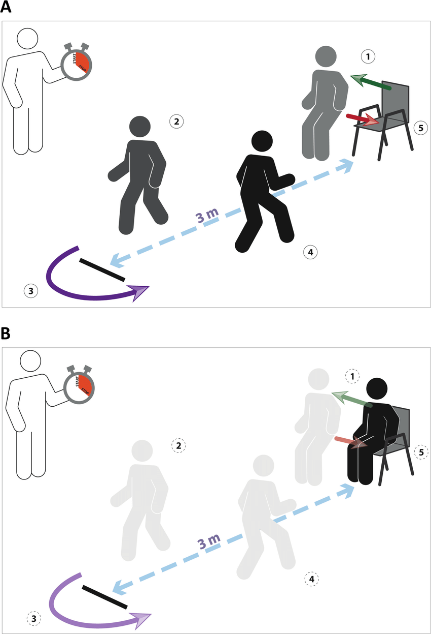
4. TIME UP AND GO TEST (TUG)
4.2 Procedura
Osoba badana rozpoczyna siadanie do testu.
Oceniający mówi "start". Osoba badana wstaje, bez użycia rąk, i zaczyna chodzić na dystansie 3 metrów.
W punkcie końcowym wraca do punktu startowego.
Pacjent kończy test siedząc na krześle startowym.
Figure 3. TUG test procedura.

Slide 21
C.2 JAKIE ISTNIEJĄ SKALE KLINICZNE DO OCENY SPRAWNOŚCI CHODU?
Six-Minutes Walking Test (6MWT)

Slide 22
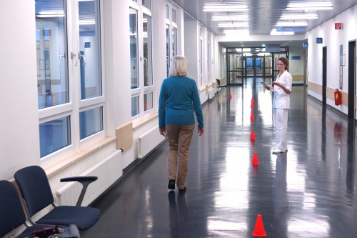
5. SIX-MINUTES WALKING TEST (6MWT)
Skala do analizy zaburzeń chodu.
Skala stosowana w:
Populacja zdrowych dorosłych.
Populacja z problemami sercowo-płucnymi.
Ocena dystansu i wysiłku.
Rysunek 4. Ocena 6MWT w korytarzu 30 m.

Slide 23
5. SIX-MINUTES WALKING TEST (6MWT)
5.1. Statystyka
Niezawodność w zdrowej populacji
Intra-rater = 0.98
Inter-rater = 0.98
Ważność w populacji zdrowej
Korelacja wydajność / miary kliniczne wyciągu krzesełkowego = 0,67
Test-retest = 0.95
Korelacja równowagi stóp = 0,52
Prędkość biegu korelacja = 0,73

Slide 24
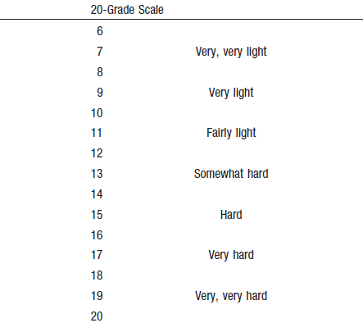
5. SIX-MINUTES WALKING TEST (6MWT)
5.2. Procedura
Osoba badana odpoczywa na krześle przez 10 minut.
Osoba badana wstaje.
Oceniający pokazuje skalę Borga. Badany ocenia swój subiektywny wysiłek.
W ciągu 6 minut badany proszony jest o przejście ponad 30 metrów po powierzchni.
Po upływie czasu, oceniający ponownie pokazuje skalę Borga. Badany punktuje swój subiektywny wysiłek.
Rysunek 3. Skala Borga dla wysiłku fizycznego.

Slide 25
C.2 JAKIE ISTNIEJĄ SKALE KLINICZNE DO OCENY SPRAWNOŚCI CHODU?
Wisconsin Gait Scale (WGS)

Slide 26
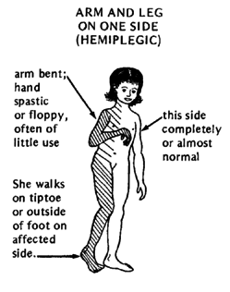
6. WISCONSIN GAIT SCALE (WGS)
Skala do analizy sprawności funkcji kończyn dolnych, mobilności w zaburzonej motoryce chodu.
Skala stosowana w:
Populacja osób dorosłych.
Populacja osób z zaburzeniami neurologicznymi.
Udar mózgu.
Z chodem hemiplegicznym.
Ocena punktowa:
Wysoka punktacja oznacza poważne deficyty chodu.
Rysunek 5. Schemat charakterystyki hemiplegii.

Slide 27
6. WISCONSIN GAIT SCALE (WGS)
6.1. Statystyka
Niezawodność w populacji osób po udarze mózgu
Ważność w populacji z udarem mózgu
Inter-rater = 0.945
Intra-rater = 0.961
Acute
Subacute
Chronic
FAC = -0.773
BSS = -0.676
PASS = -0.657
BI = -0.657
FIM = -0.592
FAC = -0.878
BSS = -0.882
PASS = -0.847
BI = -0.842
FIM = -0.693
FAC = -0.905
BSS = -0.817
PASS = -0.892
BI = -0.867
FIM = -0.801

Slide 28
6. WISCONSIN GAIT SCALE (WGS)
6.2. Skala oceniania
Wisconsin Gait Scale
Stosowanie pomocy manualnych
Badanie odcinka dotkniętego chorobą
Wpływ na fazę wymachu nogą
Kontakt pięty z chorą nogą

Slide 29
6. WISCONSIN GAIT SCALE (WGS)
6.3. Procedura
Stożki wyznaczają punkty początkowe i końcowe.
Nagrywanie na taśmę wideo.
Badany idzie wzdłuż 10 metrowego gładkiego korytarza w swoim zwykłym tempie.
Dwa powtórzenia spaceru zostaną wykonane w zwykłym obuwiu uczestnika.
Dwa powtórzenia spaceru zostaną wykonane z osobą boso.
Ocena końcowa taśmy wideo.

Slide 30
C.2 JAKIE ISTNIEJĄ SKALE KLINICZNE DO OCENY SPRAWNOŚCI CHODU?
Dynamic Parkinson Gait Scale (DYPAGS)

Slide 31
7. DYNAMIC PARKINSON GAIT SCALE (DYPAGS)
Skala do analizy sprawności chodu w wymagających testach.
Skala stosowana w:
Populacja osób dorosłych.
Populacja osób z chorobą Parkinsona (PD).
Ocena punktowa:
Wysokie wyniki oznaczają poważne zaburzenia chodu związane z PD.

Slide 32
7. DYNAMIC PARKINSON GAIT SCALE (DYPAGS)
7.1. Statystyka
Wiarygodność w populacji PD
Ważność w populacji z PD
korelacja FOG-Q = 0,74
Inter-rater = 0.94
Internal consistency = 0.95
PDQ-39 korelacja chodu = 0,58
MDS-UPDRS korelacja chodu = 0,81
Korelacja chodu TMT = -0,71

Slide 33
7. DYNAMIC PARKINSON GAIT SCALE (DYPAGS)
7.2. Skala ocen
Marsz 7m do przodu.
Marsz 3m do tyłu
Obrót o 360º w lewo
Obrót o 360º w prawo
Przekroczenie przeszkody prawą nogą.
Przekroczenie wyimaginowanej przeszkody lewą nogą.
Chodzenie + podwójne zadanie poznawcze
Przechodzenie przez ciasne pomieszczenia

Slide 34
7. DYNAMIC PARKINSON GAIT SCALE (DYPAGS)
7.3. Procedura
Osoba badana rozpoczyna zadania na sygnał osoby oceniającej.
Ruchy tak płynne i gładkie, jak tylko uczestnik jest w stanie.
Zadanie z obrotem o 360º może być wykonane w minimalnej liczbie kroków.
Zadania z przeszkodami mogą być wykonane w jak największym rozkroku.
Zadanie podwójne może wymieniać tyle zwierząt, ile uczestnik potrafi.

Slide 35
C.2 JAKIE ISTNIEJĄ SKALE KLINICZNE DO OCENY SPRAWNOŚCI CHODU?
Narzędzie do oceny chodu i interwencji (GAIT)

Slide 36
8. NARZĘDZIE OCENY CHODU I INTERWENCJI (GAIT)
Skala do analizy koordynacji ruchów i związanych z nią deficytów w fazie chodu.
Skala stosowana w:
Populacja osób dorosłych.
Populacja osób z zaburzeniami neurologicznymi.
Udar mózgu.
Ocena punktowa:
Wysokie wyniki oznaczają poważne deficyty chodu związane z udarem.

Slide 37
8. NARZĘDZIE OCENY CHODU I INTERWENCJI (GAIT)
8.1. Statystyka
Niezawodność w populacji z udarem mózgu
Intra-rater = 0.98
Inter-rater = 0.83
Ważność w populacji z udarem
Korelacja między zgięciem kolana w początkowej oscylacji a informacjami dotyczącymi przechwytywania ruchu w zgięciu kolana w początkowym oscylacji = 0,65 Korelacja między oscylacją środkowego kolana a informacją o ruchu średniego oscylacji kolana = 0,75
Test-retest = 0.996

Slide 38
8. NARZĘDZIE OCENY CHODU I INTERWENCJI (GAIT)
8.2. Skala oceniania
Postawa i wymach
Kończyny górne
Faza postawy ciała
Tułów
Faza wahadłowa
Tułów
Tułów
Miednica
Biodra
Kolana
Kostki u nóg
Miednica
Biodra
Kolana
Kostki u nóg

Slide 39
8. NARZĘDZIE OCENY CHODU I INTERWENCJI (GAIT)
8.3. Procedura
Nagrywanie na taśmę wideo.
Od osoby badanej wymaga się przejścia po powierzchni 3 metrów.
Do oceny potrzebne jest 6 kroków.
- Krok początkowy i końcowy nie jest dozwolony.
4. Ocena dwustronna.
5. Nagranie wideo po ocenie.

Slide 40
C.2 JAKIE ISTNIEJĄ SKALE KLINICZNE DO OCENY SPRAWNOŚCI CHODU?
Bibliografia

Slide 41
9. BIBLIOGRAFIA
ATS Committee on proficiency Standads for Clinical Pulmonary Function Laboratories. ATS statement: guidelines for the six-minute walk test. American Journal of Respiratory and Critical Care Medicine. 2002 Jul 1; 166(1):111-7.
Berg KO, Wood-Dauphinee SL, Williams JI, Maki B. Measuring balance in the elderly: validation of an instrument. Canadian Journal of Public Health. 1992 Jul-Aug; 83 Suppl 2:S7-11.
Borg G.A. Phychophysical bases of perceived exertion. Medicine and Science in Sports and Exercise. 1982; 14:377-381.
Crémers J, Phan Ba R, Delvaux V, Garraux G. Construction and validation of the Dynamic Parkinson Gait Scale (DYPAGS). Parkinsonism & Related Disorders. 2012 Jul; 18(6):759–64.
Daly JJ, Nethery J, McCabe JP, Brenner I, Rogers J, Gansen J, Butler K, Burdsall R, Roenigk K, Holcomb J. Development and testing of the Gait Assessment and Intervention Tool (G.A.I.T.): a measure of coordinated gait components. J Neurosci Methods. 2009 Apr 15; 178(2):334-9.
Estrada-Barraco C, Cano-de-la-Cuerda R, Molina-Rueda F. Construct validity of the Wisconsin Gait Scale in acute, subacute and chronic stroke. Gait Posture. 2019 Feb; 68:363-368.
Fletcher G., Balady G., Amsterdam E., Chaitman B., Eckel R., Fleh J., Froelicher V., Leon A., Piña I., Rodney R., Simons-Morton D., Williams M. and Bazzarre T. Exercise Standards for Testing and Training: A Statement for Healthcare Professionals from the American Heart Association. Circulation. 2013 Aug 20;128(8):873-934.
Harada N, Chiu V, Damron-Rodriguez J, Fowler E, Siu A, Reuben DB. Screening for balance and mobility impairment in elderly individuals living in residential care facilities. Phys Ther. 1995 Jun; 75(6):462–9.
Harada ND, Chiu V, Stewart AL. Mobility- related function in older adults: assessment with a 6-minute walk test. Arch Phys Med Rehabil 1999; 80:837-41.

Slide 42
9. BIBLIOGRAFIA
Herman T, Giladi N, Hausdorff JM. Properties of the ‘Timed Up and Go’ Test: More than Meets the Eye. Gerontology. 2011 Apr; 57(3):203–10.
Krabbe PFM. The Measurement of Health and Health Status. Chapter 5 – Constructs and Scales. 2017. 67-89. doi.org/10.1016/C2013-0-19200-8.
Lipkin DP, Scrivin AJ, Crake T, Poole-Wilson PA. Six minute walking test for assessing exercise capacity in chronic heart failure. BMJ 1986; 292:653–655.
Lopez-Alonso SR, Morales-Asensio JM. ¿Para qué se administran las escalas, cuestionarios, test e índices? Index Enferm. 2005; 14(48-49).
Lu X, Hu N, Deng S, Li J, Qi S, Bi S. The reliability, validity and correlation of two observational gait scales assessed by video tape for Chinese subjects with hemiplegia. J Phys Ther Sci. 2015 Dec; 27(12):3717-3721.
Luján-Tangarife JA, Cardona-Arias JA. Construction and validation of measurement scales in health: a review of psychometric properties. 2015; 11(3:1) 10.3823/1251.
Molina-Rueda F, Carratalá-Tejada M, Cano de la Cuerda R, Alguacil-Diego IM, Miangolarra Page JC, Cuesta-Gómez A. Examination of the reliability of Gait Assessment and Intervention Tool in patients with a stroke. Int J Rehabil Res. 2018 Mar;41(1):84-86.
Pizzi A, Carlucci G, Falsini C, Lunghi F, Verdesca S, Grippo A. Gait in hemiplegia: evaluation of clinical feature with the Wisconsin Gait Scale. J Rehabil Med. 2007 Mar; 39(2):170-4.
Podsiadlo D, Richardson S. The timed “Up & Go”: a test of basic functional mobility for frail elderly persons. J Am Geriatr Soc. 1991 Feb; 39(2):142–8

Slide 43
9. BIBLIOGRAFIA
Rodríguez-Guevara C, Lugo LH. Validity and reliability of Tinetti Scale for Colombian people. Revista Colombiana de Reumatología. 2012 Dec;19(4):218–33.
Sciurba F, Criner GJ, Lee SM, Mohsenifar Z, Shade D, Slivka W, Weiss RA. Six minute walk test in severe chronic obstructive pulmonary disease: reliability and effect of walking course layout and length. Am J Respir Crit Care Med; Jun 2003; 1;167(11):1522-7.
Sebastião E, Sandroff BM, Learmonth YC, Motl RW. Validity of the Timed Up and Go Test as a Measure of Functional Mobility in Persons with Multiple Sclerosis. Archives of Physical Medicine and Rehabilitation. 2016 Jul; 97(7):1072–7.
Shumway-Cook A, Woollacott MH. Motor Control. Translating Research into Clinical Practice. Fourth Edition. Lippincott. Williams & Wilkins.; 2012.
Troosters T, Gosselink R, Decramer M. Six-minute-walking distance in healthy elderly subjects. Eur Respir J 1999; 14:270–274.
Turani N, Kemiksizoglu A, Karatas M, Ozker R. Assessment of hemiplegic gait using the Wisconsin Gait Scale. Scand J Caring Sci. 2004 Mar; 18(1):103-8.
Van Iersel MB, Benraad CEM, Olde Rikkert MGM. Validity and Reliability of Quantitative Gait Analysis in Geriatric Patients with and Without Dementia. Journal of the American Geriatrics Society. 2007 Apr 1; 55(4):632–4.
Van Lummel RC, Walgaard S, Hobert MA, Maetzler W, van Dieën JH, and Galindo-Garre F, et al. Intra-Rater, Inter-Rater and Test-Retest Reliability of Timed Up and Go (iTUG) Test in Patients with Parkinson’s disease. PLoS One. 2016 Mar 21; 11(3).
Vereeck L, Wuyts F, Truijen S, Heyning PV de. Clinical assessment of balance: Normative data, and gender and age effects. International Journal of Audiology. 2008 Jan 1; 47(2):67–75.

Slide 44
Wsparcie Komisji Europejskiej dla produkcji tej publikacji nie stanowi poparcia dla treści, które odzwierciedlają jedynie poglądy autorów, a Komisja nie może zostać pociągnięta do odpowiedzialności za jakiekolwiek wykorzystanie informacji w niej zawartych.

